Slide 1

第二章 解析函数
解析函数的概念
函数解析的充要条件
初等函数

Slide 2

第一节 解析函数的概念
一、复变函数的导数与微分
二、解析函数的概念
三、小结与思考

Slide 3
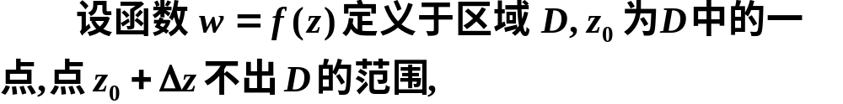
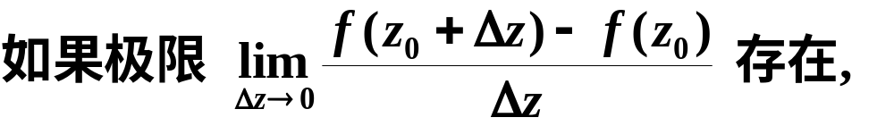
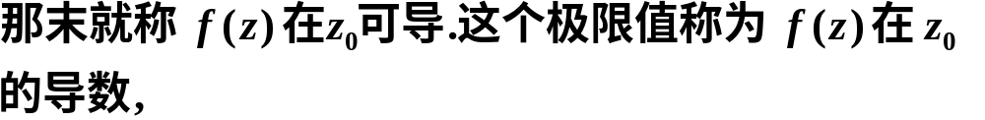
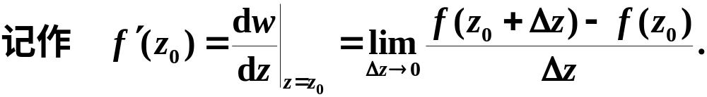
一、复变函数的导数与微分
1.导数的定义:

Slide 4
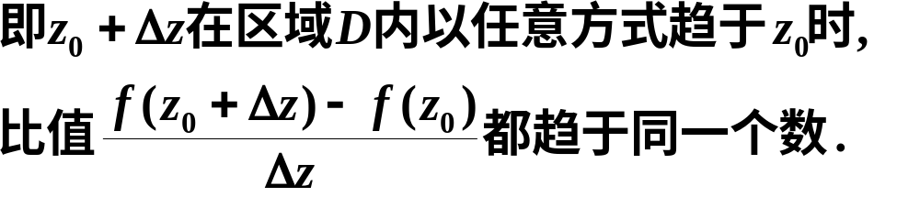
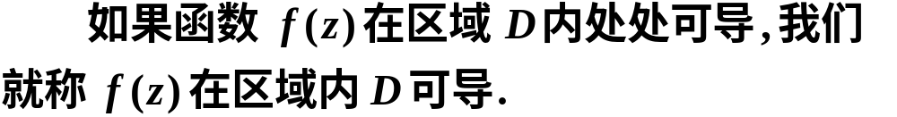
在定义中应注意:

Slide 5

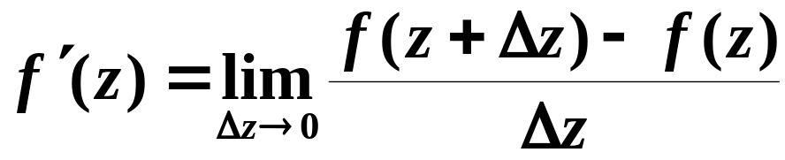
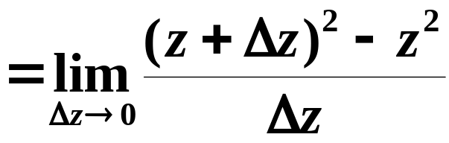
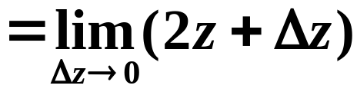

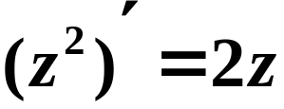
例1
解

Slide 6

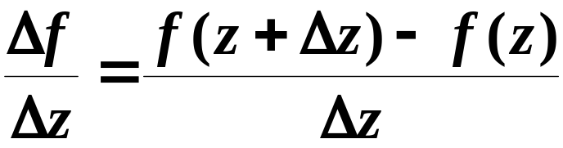
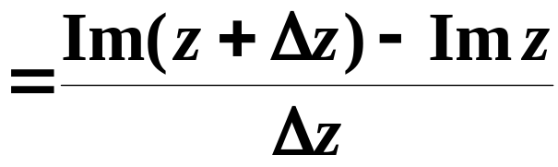
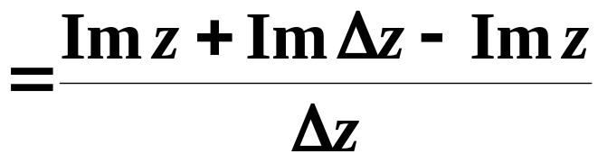
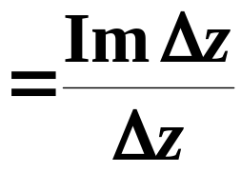
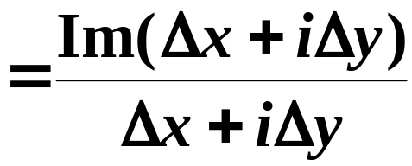
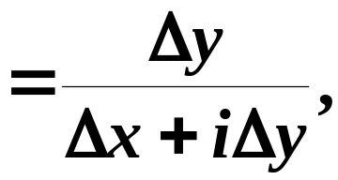
例2
解

Slide 7
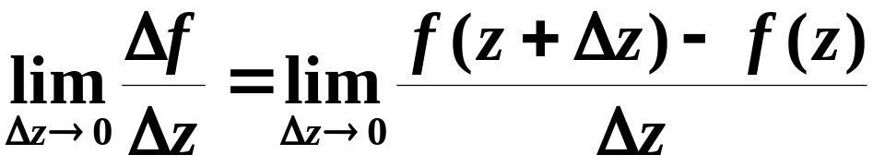
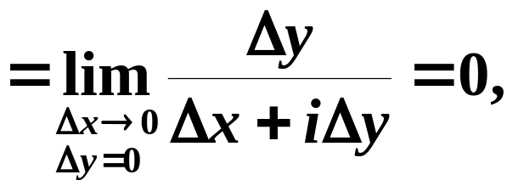
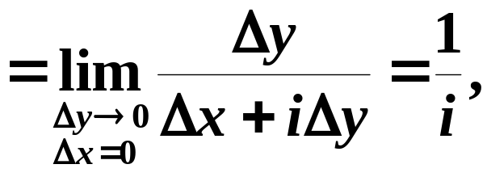

Slide 8

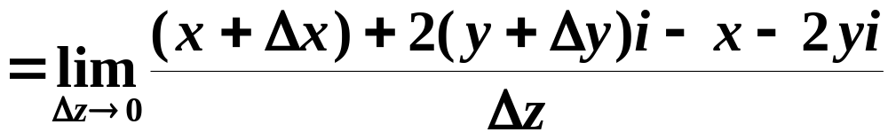

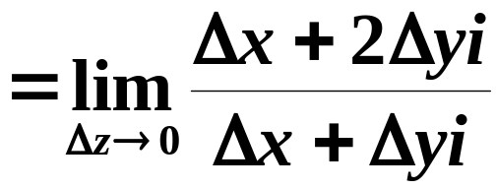




例3
解

Slide 9
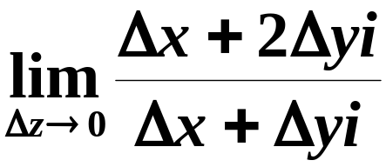
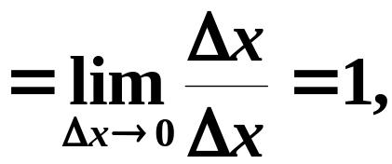
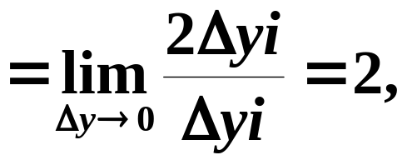

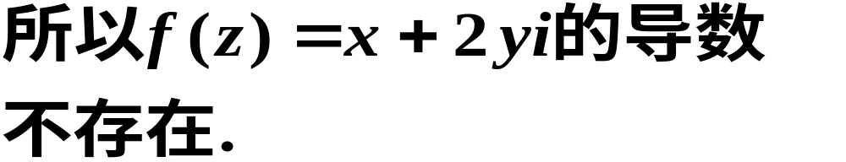

Slide 10



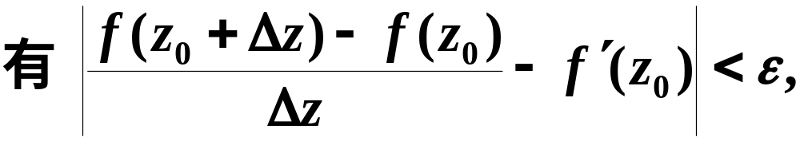
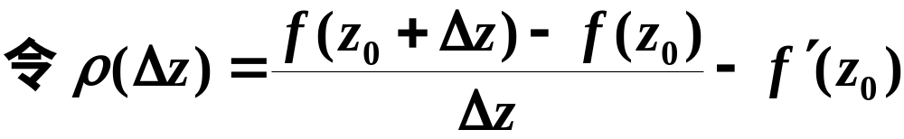
2.可导与连续:
函数 f (z) 在 z₀ 处可导则在 z₀ 处一定连续, 但函数 f(z) 在 z₀ 处连续不一定在 z₀ 处可导.
证

Slide 11
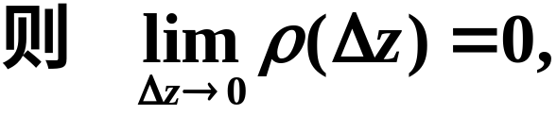


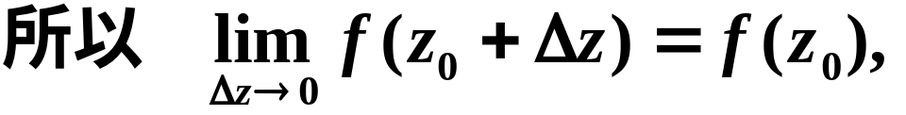

[证毕]

Slide 12
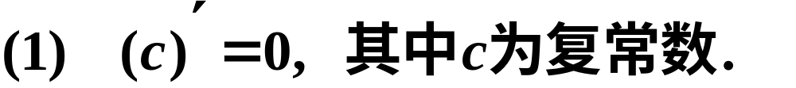
3.求导法则:
由于复变函数中导数的定义与一元实变函数中导数的定义在形式上完全一致, 并且复变函数中的极限运算法则也和实变函数中一样, 因而实变函数中的求导法则都可以不加更改地推广到复变函数中来, 且证明方法也是相同的.
求导公式与法则:

Slide 13
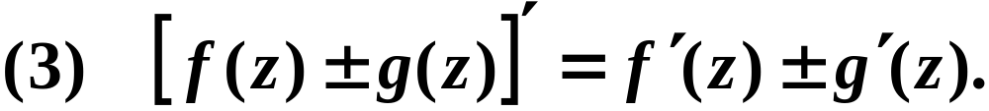
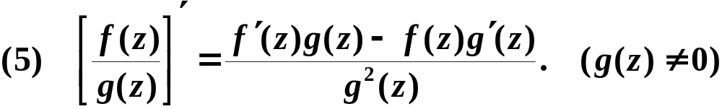
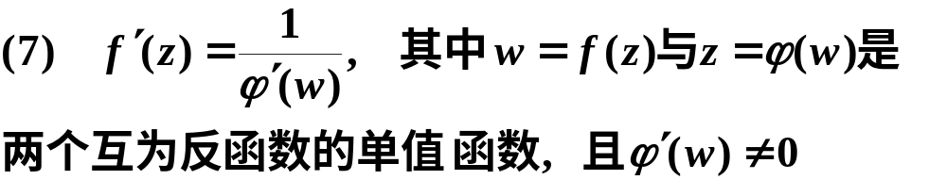

Slide 14
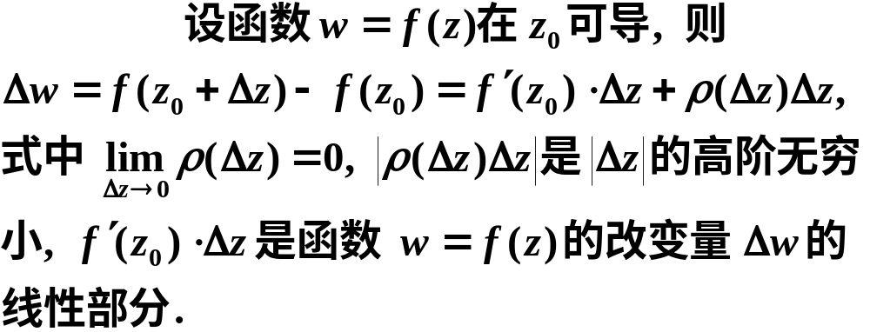
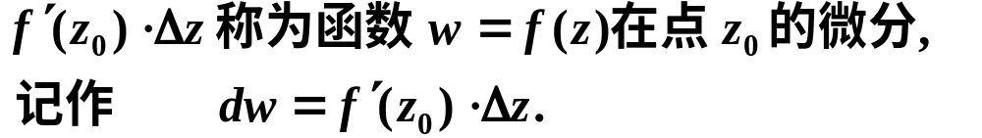
4.微分的概念:
复变函数微分的概念在形式上与一元实变函数的微分概念完全一致.
定义

Slide 15

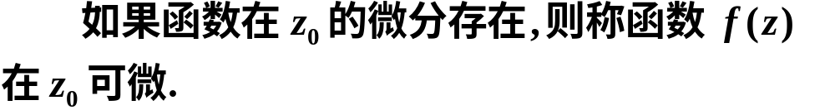




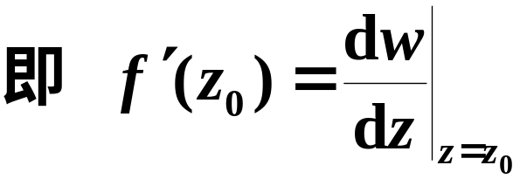

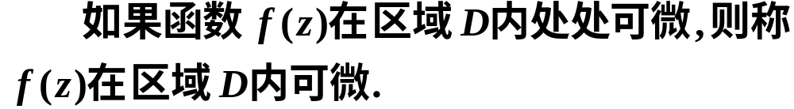
特别地,

Slide 16
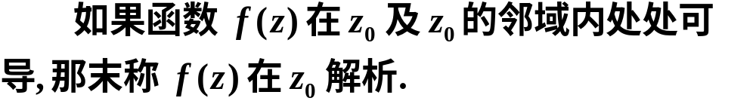
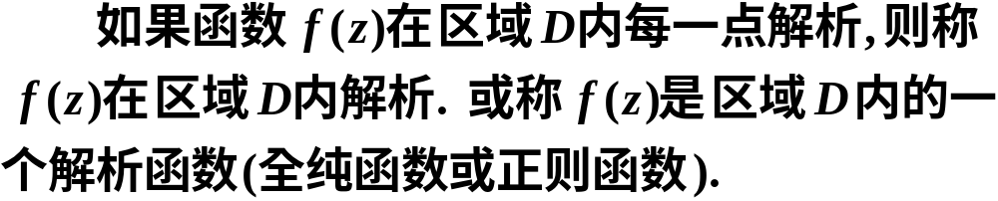
二、解析函数的概念
1. 解析函数的定义

Slide 17
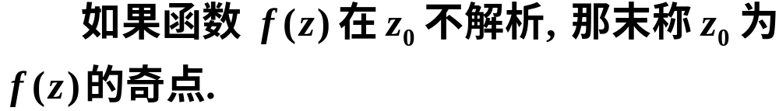
2. 奇点的定义
根据定义可知:
函数在区域内解析与在区域内可导是等价的.
但是,函数在一点处解析与在一点处可导是不等价的概念. 即函数在一点处可导, 不一定在该点处解析.
函数在一点处解析比在该点处可导的要求要高得多.

Slide 18
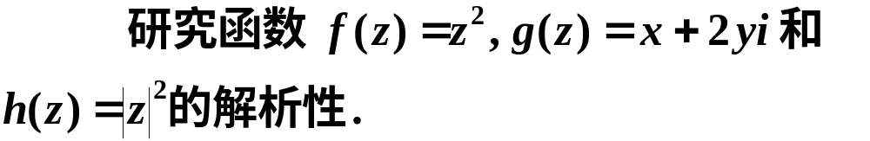
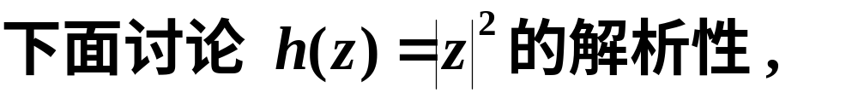
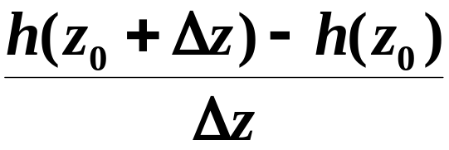
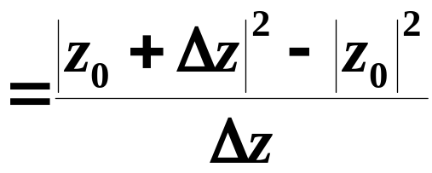
例4
解
由本节例1和例3知:

Slide 19
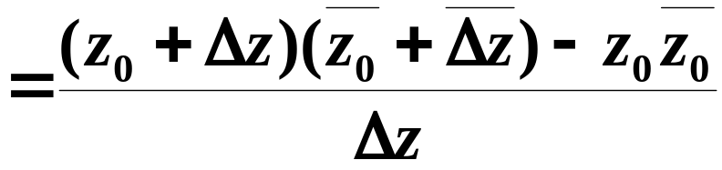
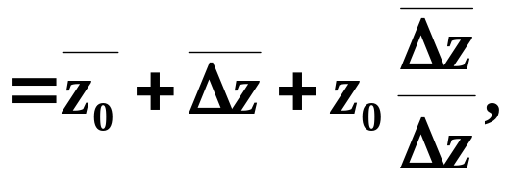
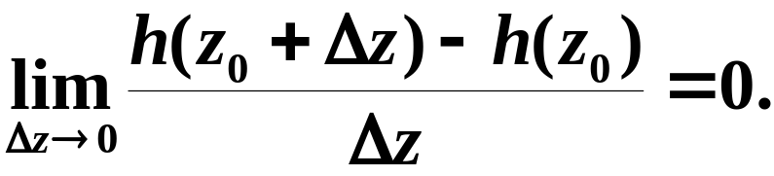


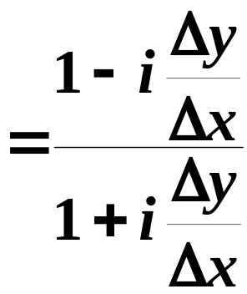
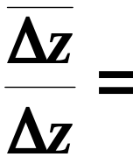



Slide 20





Slide 21




例5
解

Slide 22






例6
解

Slide 23






Slide 24




课堂练习
答案
处处不可导,处处不解析.

Slide 25


定理
以上定理的证明, 可利用求导法则.

Slide 26

根据定理可知:
(1) 所有多项式在复平面内是处处解析的.

Slide 27
三、小结与思考
理解复变函数导数与微分以及解析函数的
概念; 掌握连续、可导、解析之间的关系以及
求导方法.
注意: 复变函数的导数定义与一元实变函数
的导数定义在形式上完全一样, 它们的一些求
导公式与求导法则也一样, 然而复变函数极限
存在要求与z 趋于零的方式无关, 这表明它在
一点可导的条件比实变函数严格得多.

Slide 28
思考题

Slide 29


思考题答案
反之不对.
放映结束，按Esc退出.

